Slide 1
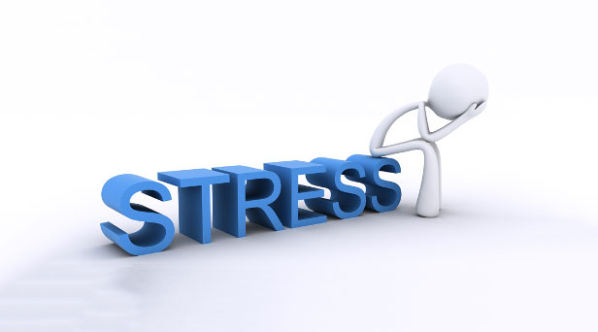
Doplňky stravy
při nadměrném stresu
Barbora Lichevníková

Slide 2
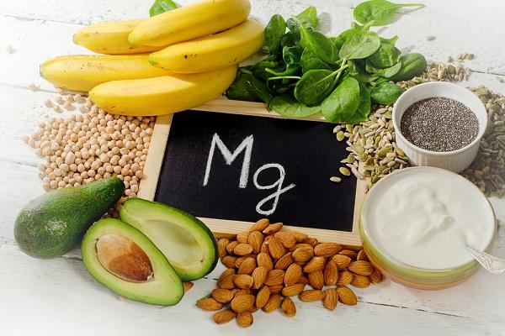
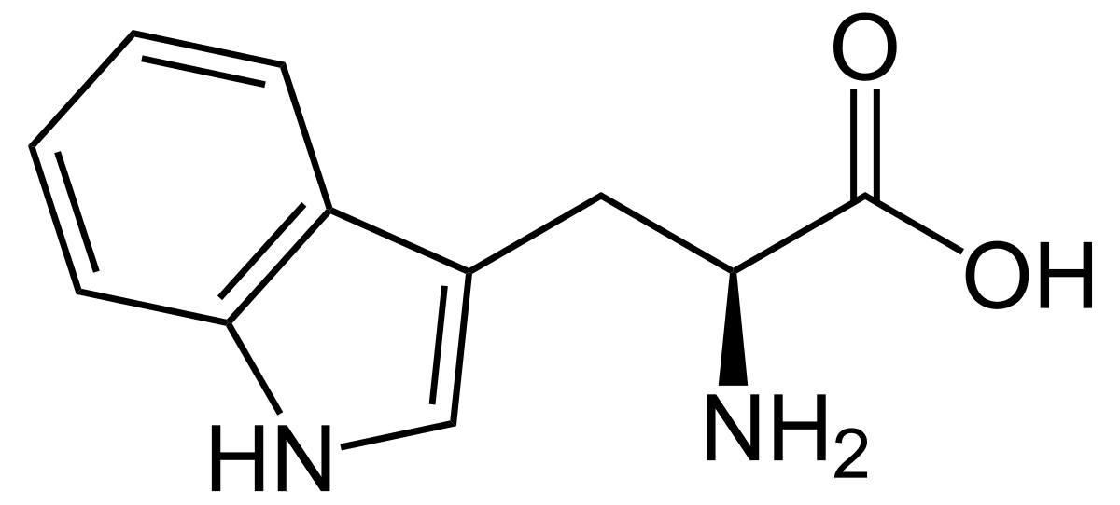
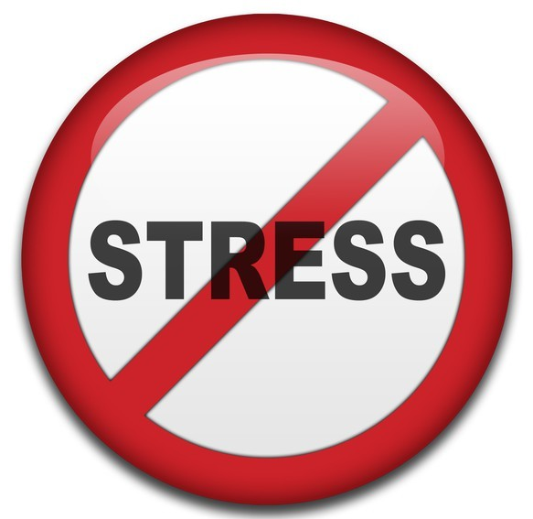
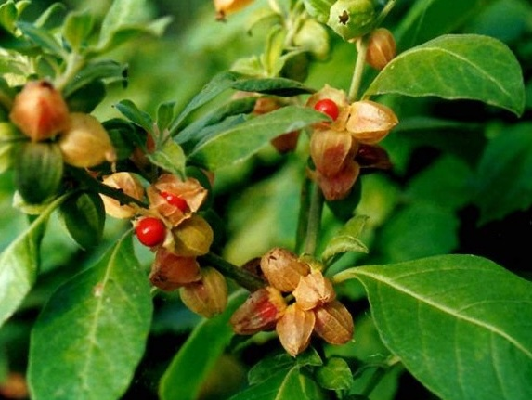
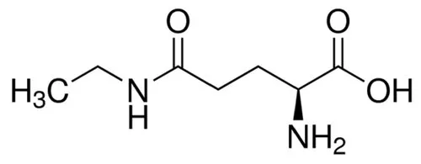
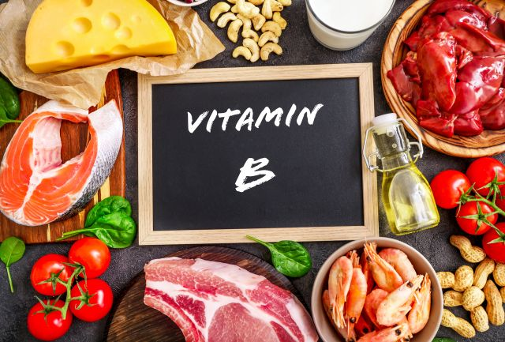
Doplňky stravy při nadměrném stresu
hořčík
L-tryptofan
ašvaganda
L-theanin
B-komplex

Slide 3
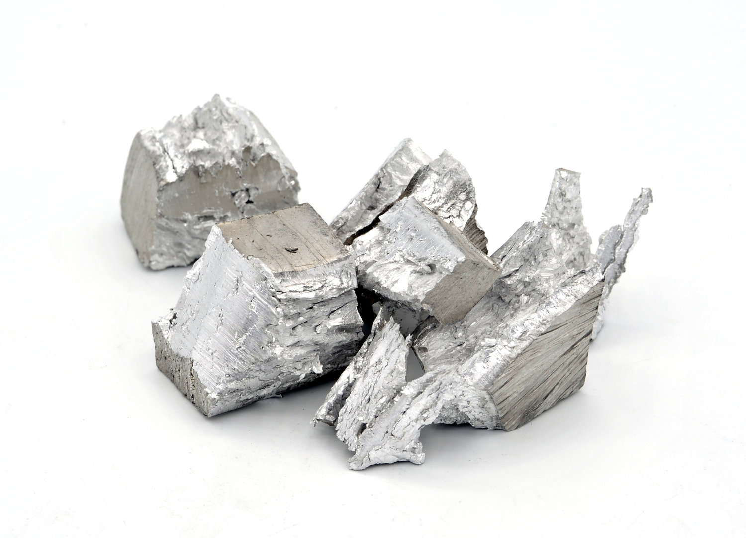
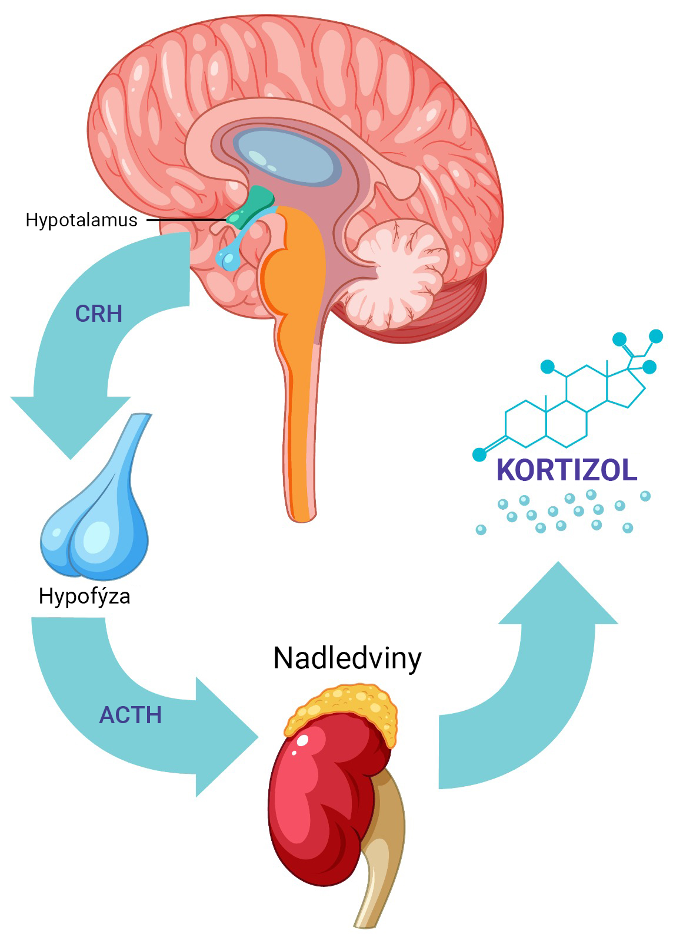
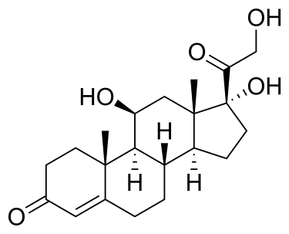
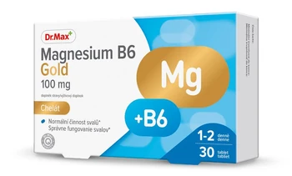
Hořčík (Magnesium)
regulace uvolňování kortizolu (stresový hormon)
uvolňuje nervové i svalové napětí
bojuje proti svalovým křečím
prevence migrén, úzkostí, depresí

Slide 4
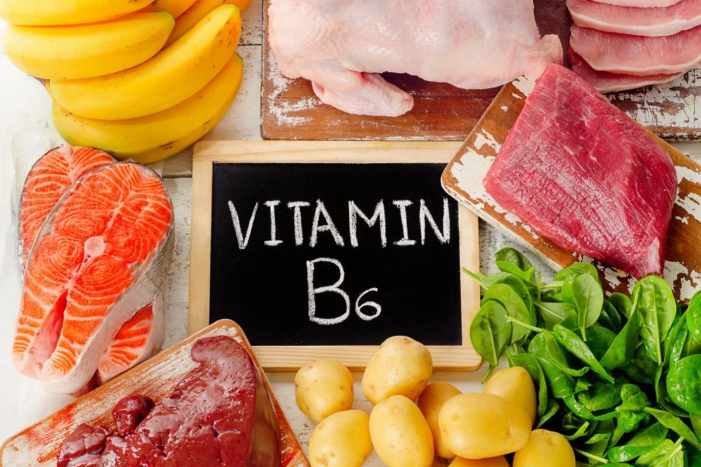
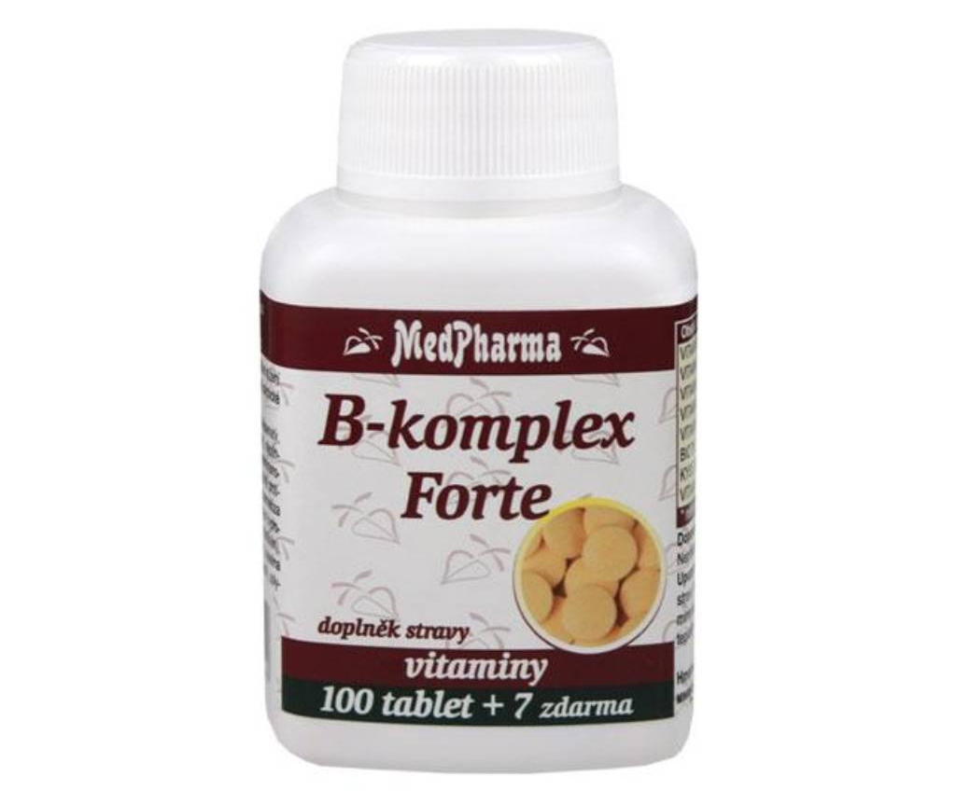
B-komplex
B1 (thiamin) – zlepšuje psychickou výkonnost
B3 (niacin) – ovlivňuje stavy úzkostí a depresí
B5 (kyselina pantotenová) – při nedostatku vyšší podrážděnost, vztek B12 – zlepšuje koncentraci, uklidňující účinek
B6 (pyridoxin) a B9 (kyselina listová)

Slide 5
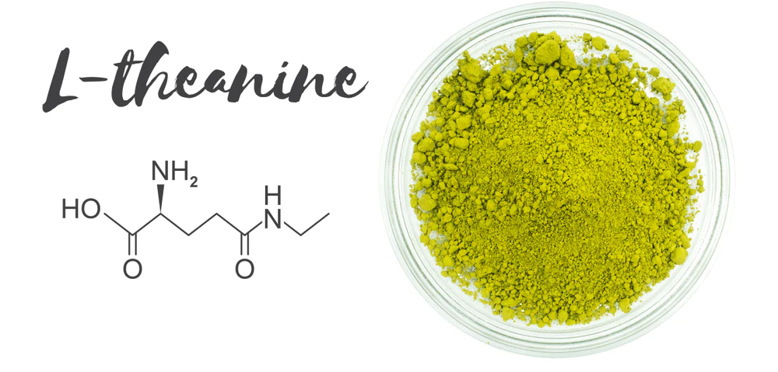
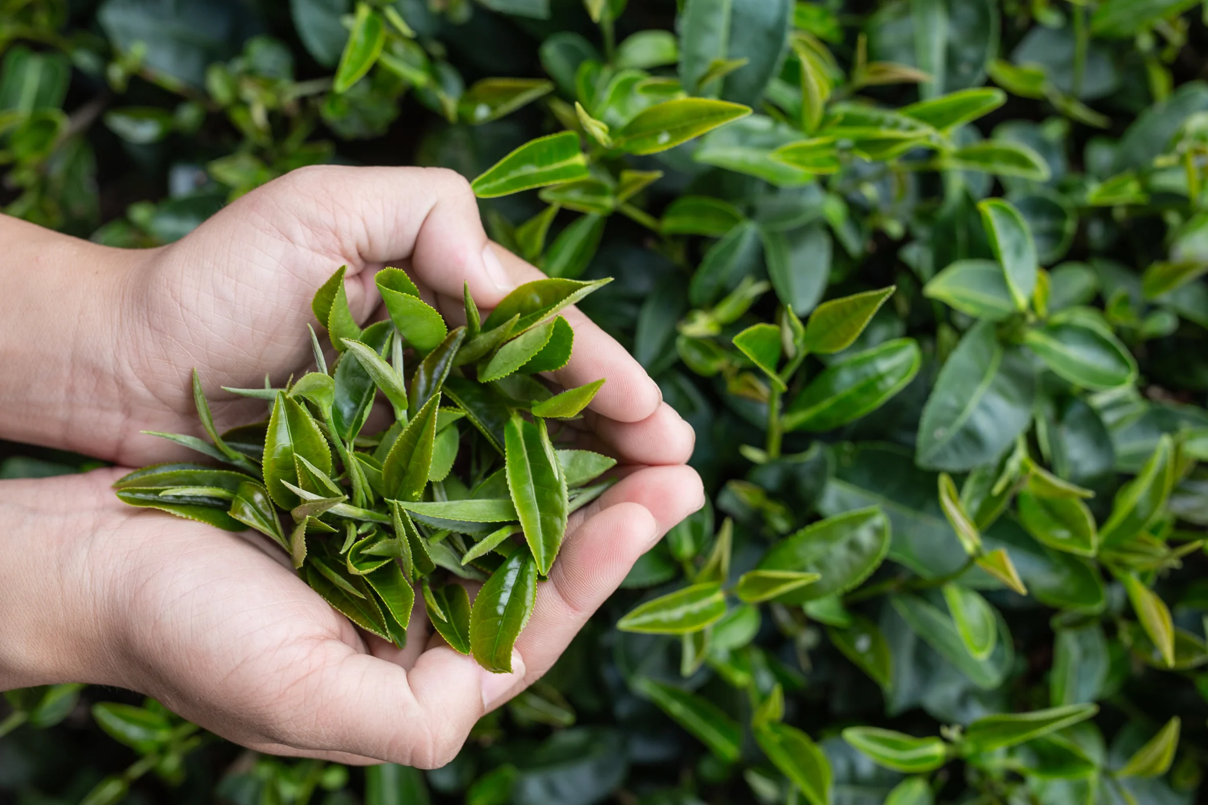
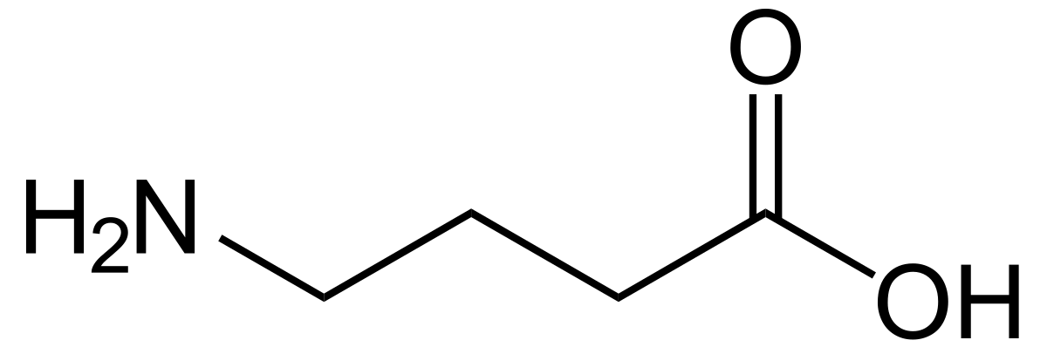
Aminokyseliny
L – theanin
nebílkovinná aminokyselina
čajovník (zelený čaj, Matcha)
schopnost odbourávat stres
zvyšuje produkci kyseliny γ-aminomáselné (GABA)
- inhibiční neurotransmiter, klidná nálada

Slide 6
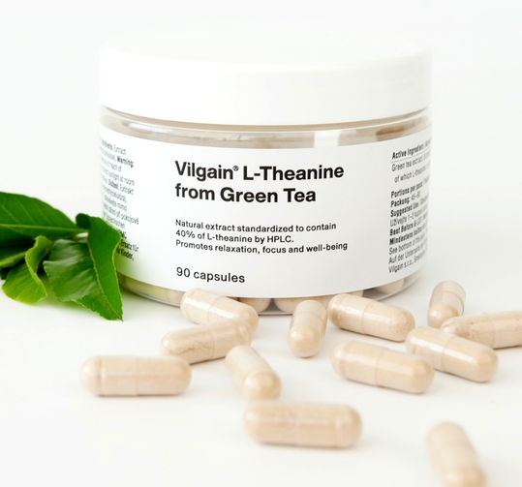
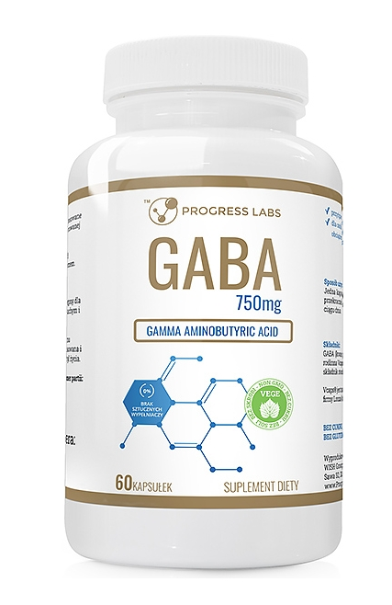
L – theanin
+ zlepšuje kvalitu spánku, soustředění, paměť
+ snižuje rizika úzkostí, depresí, demence
+ snižuje účinek kocoviny
- riziko pro těhotné ženy
- snižuje krevní tlak

Slide 7
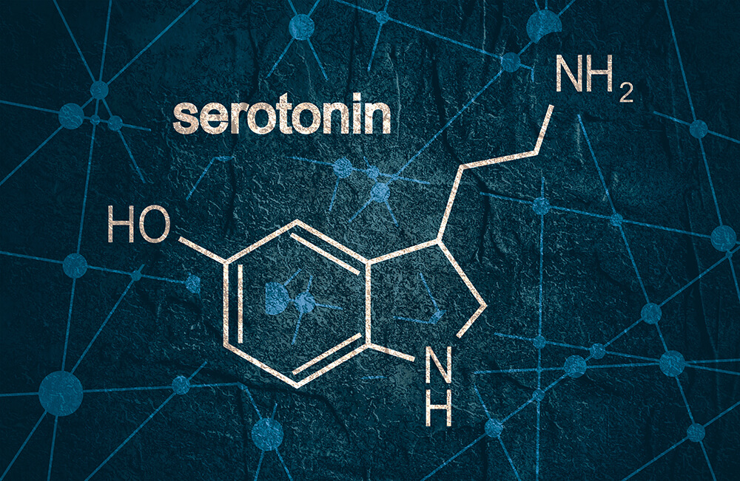
L – tryptofan
esenciální AMK
prekurzor serotoninu – přeměna v krvi, za účasti pyridoxinu (vitaminu B6)
vyživuje nervové buňky
metabolismus melatoninu – vzniká během noci přeměnou ze serotoninu,
ovlivňuje biologické rytmy, cyklus spánku

Slide 8
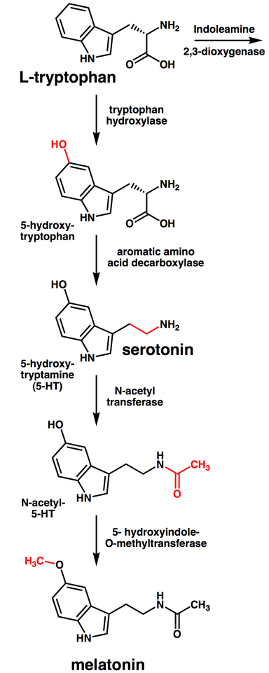
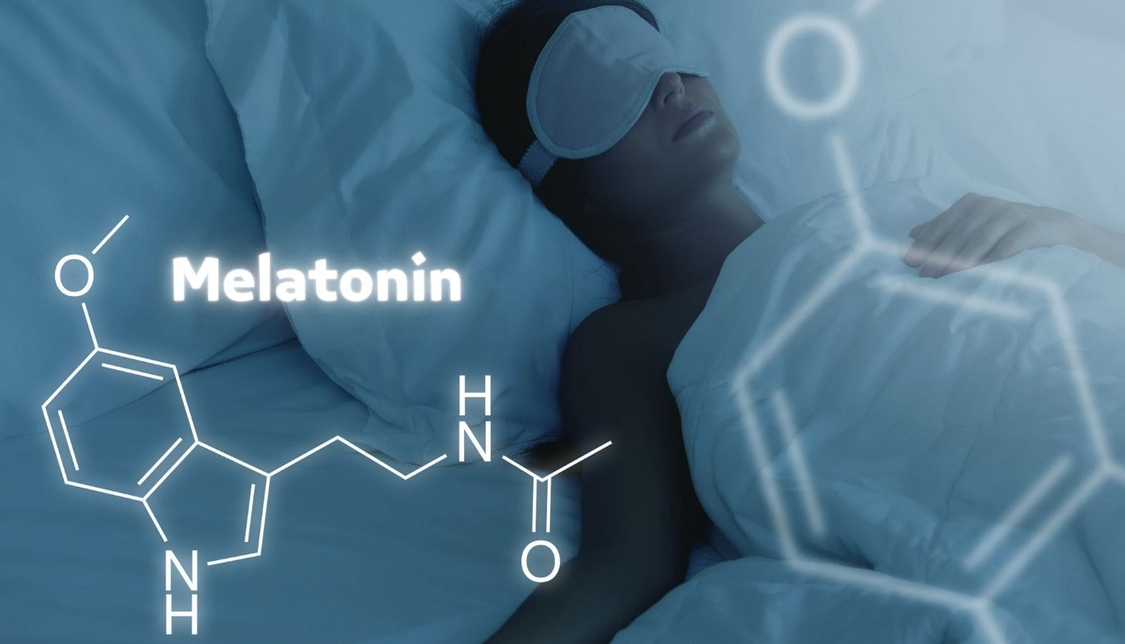

Slide 9
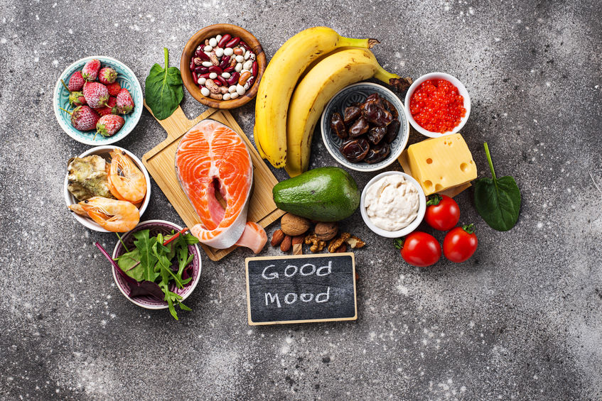
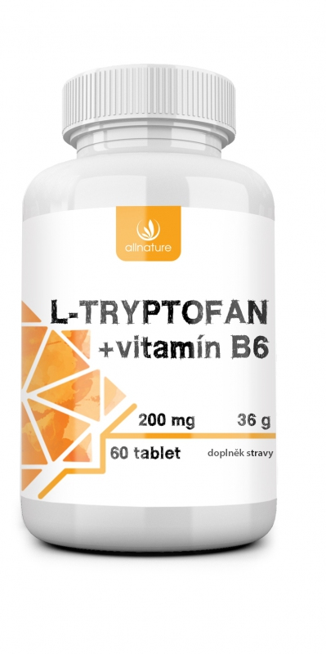
L – tryptofan
+ psychické potíže (strach, úzkost)
+ odvykání kouření či pití alkoholu
+ doporučuje se při Parkinsonově a Alzheimerově chorobě, ADHD
+ na bolesti hlavy, únavový syndrom a syndrom vyhoření
- nevolnost, průjem, bolest břicha

Slide 10
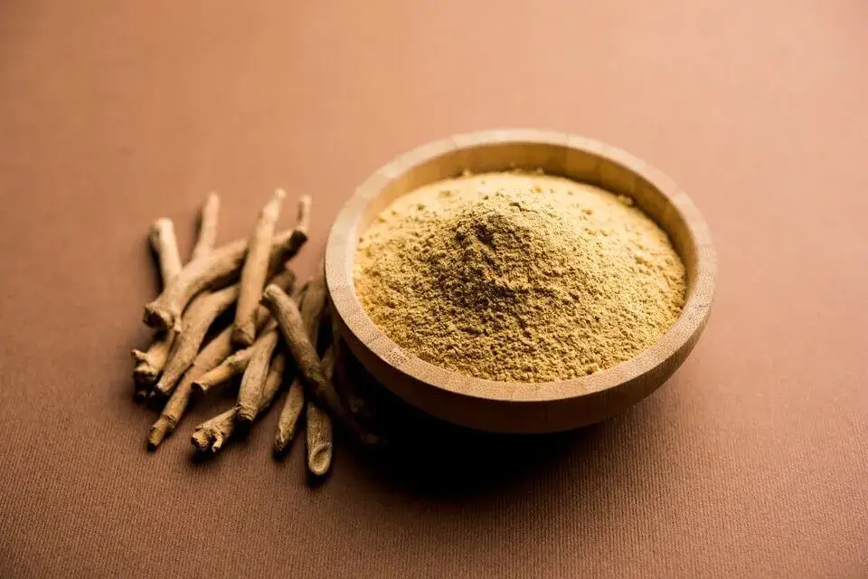
Léčivé byliny
Ašvaganda (vitánie snodárná)
Indie, „indický ženšen“
+ pomáhá při stresu, nespavosti, úzkostech, depresích
+ posiluje imunitní systém, sexuální energii
+ podporuje sportovní výkonnost
max. doba užívání 3 měsíce!

Slide 11
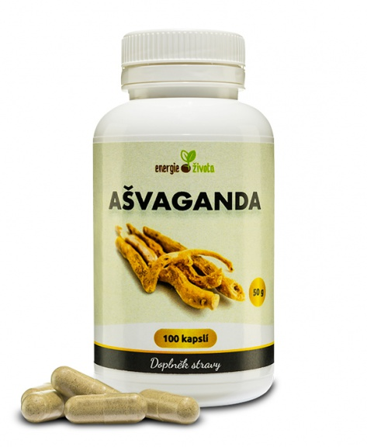
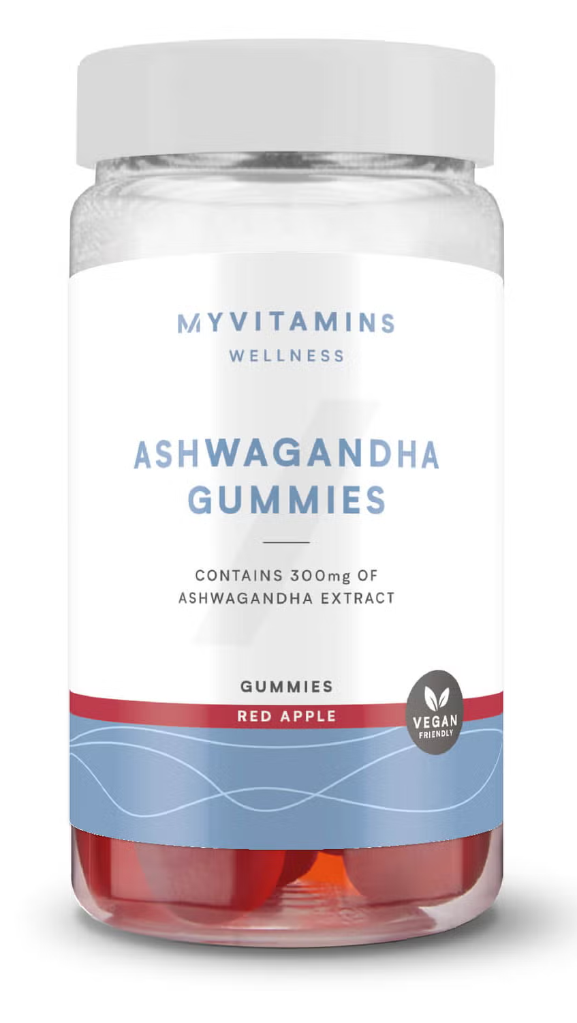
Ašvaganda (vitánie snodárná)
- vysoké dávky pro těhotné – potrat, předčasný porod
- může snižovat hladinu krevního cukru
- zvýšení hladiny hormonu štítné žlázy
- může dráždit trávicí trakt
- nadměrná ospalost

Slide 12
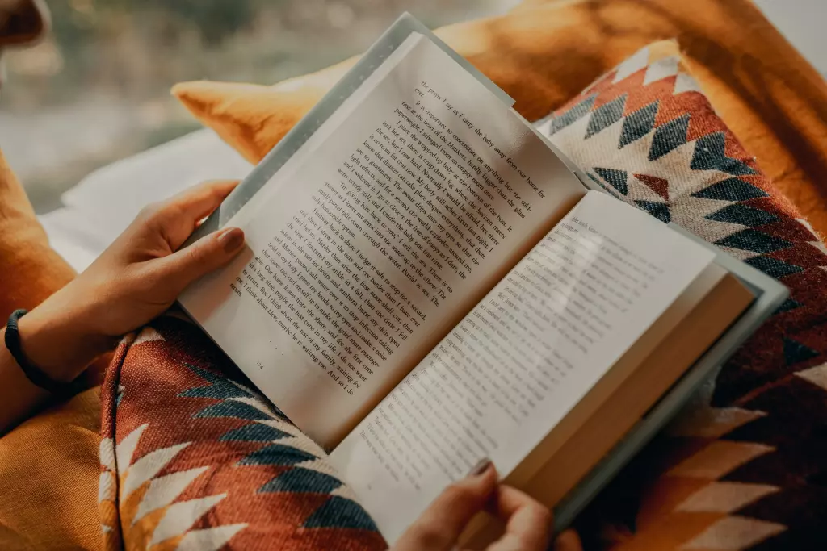
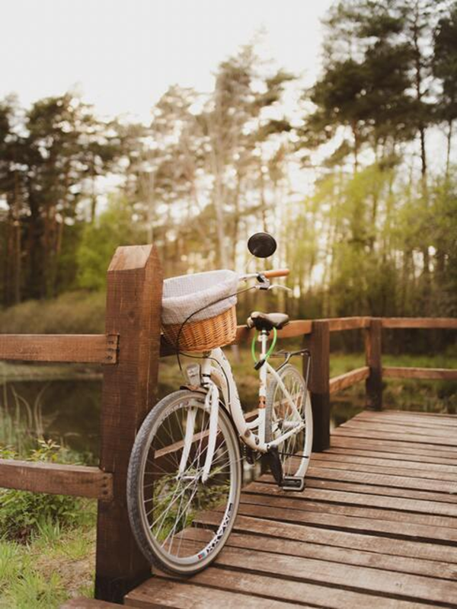
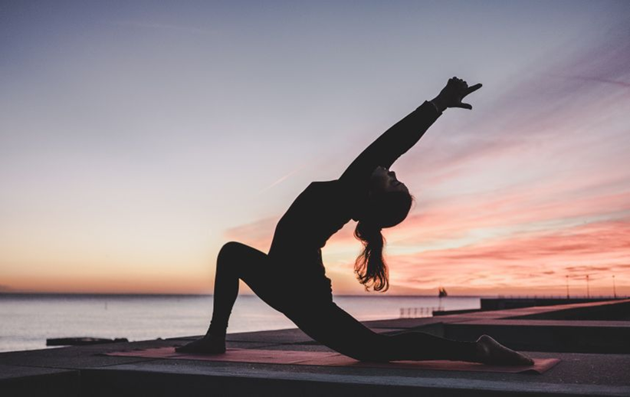
Děkuji za pozornost ☺

Slide 13
Zdroje
https://nakladatelstvi.portal.cz/casopisy/psychologie-dnes/84534/vyzivou-proti-stresu
https://bebodywise.com/blog/ashwagandha-side-effects/
https://www.healthline.com/nutrition/ashwagandha#blood-sugar
https://www.vimcojim.cz/magazin/clanky/o-zdravi/Horcik-ma-klicovou-roli-v-lidskem-tele__s10012x10289.html
https://www.mirapa.cz/zkusenosti-s-pripravkem-l-theanin-davka-prinosy-vedlejsi-ucinky/
https://medlineplus.gov/druginfo/natural/326.html
https://www.drvitamin.cz/kategorie/stres-nervozita/

